Slide 1
携手同行 和乐共进
——圩塘中心小学家长会
常州市新北区圩塘中心小学
2021-2022学年第一学期

Slide 2
一、遇见圩小 梦想从这启航
学校目前共设46个教学班，1975名学生，117名教师。一至四年级每个年级8个教学班，五至六年级每个年级7个教学班，配备的教师队伍也比较合理，不管是班级管理还是教育教学，都是比较突出、优秀的老师。

Slide 3
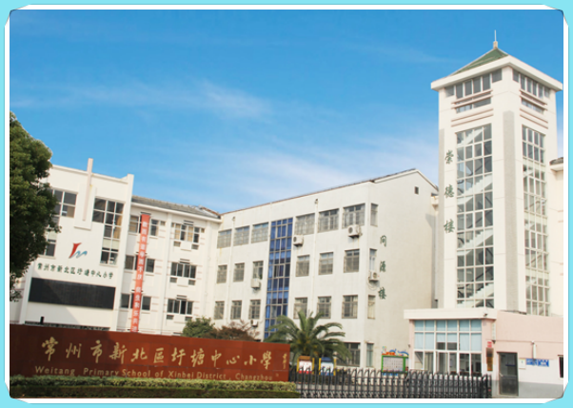
区素质教育督导优秀：2019年
市优质小学复评：2015年
市优质小学：2007年
撤并村小：2004年
移地新建：1998年
创办：1913年

Slide 4
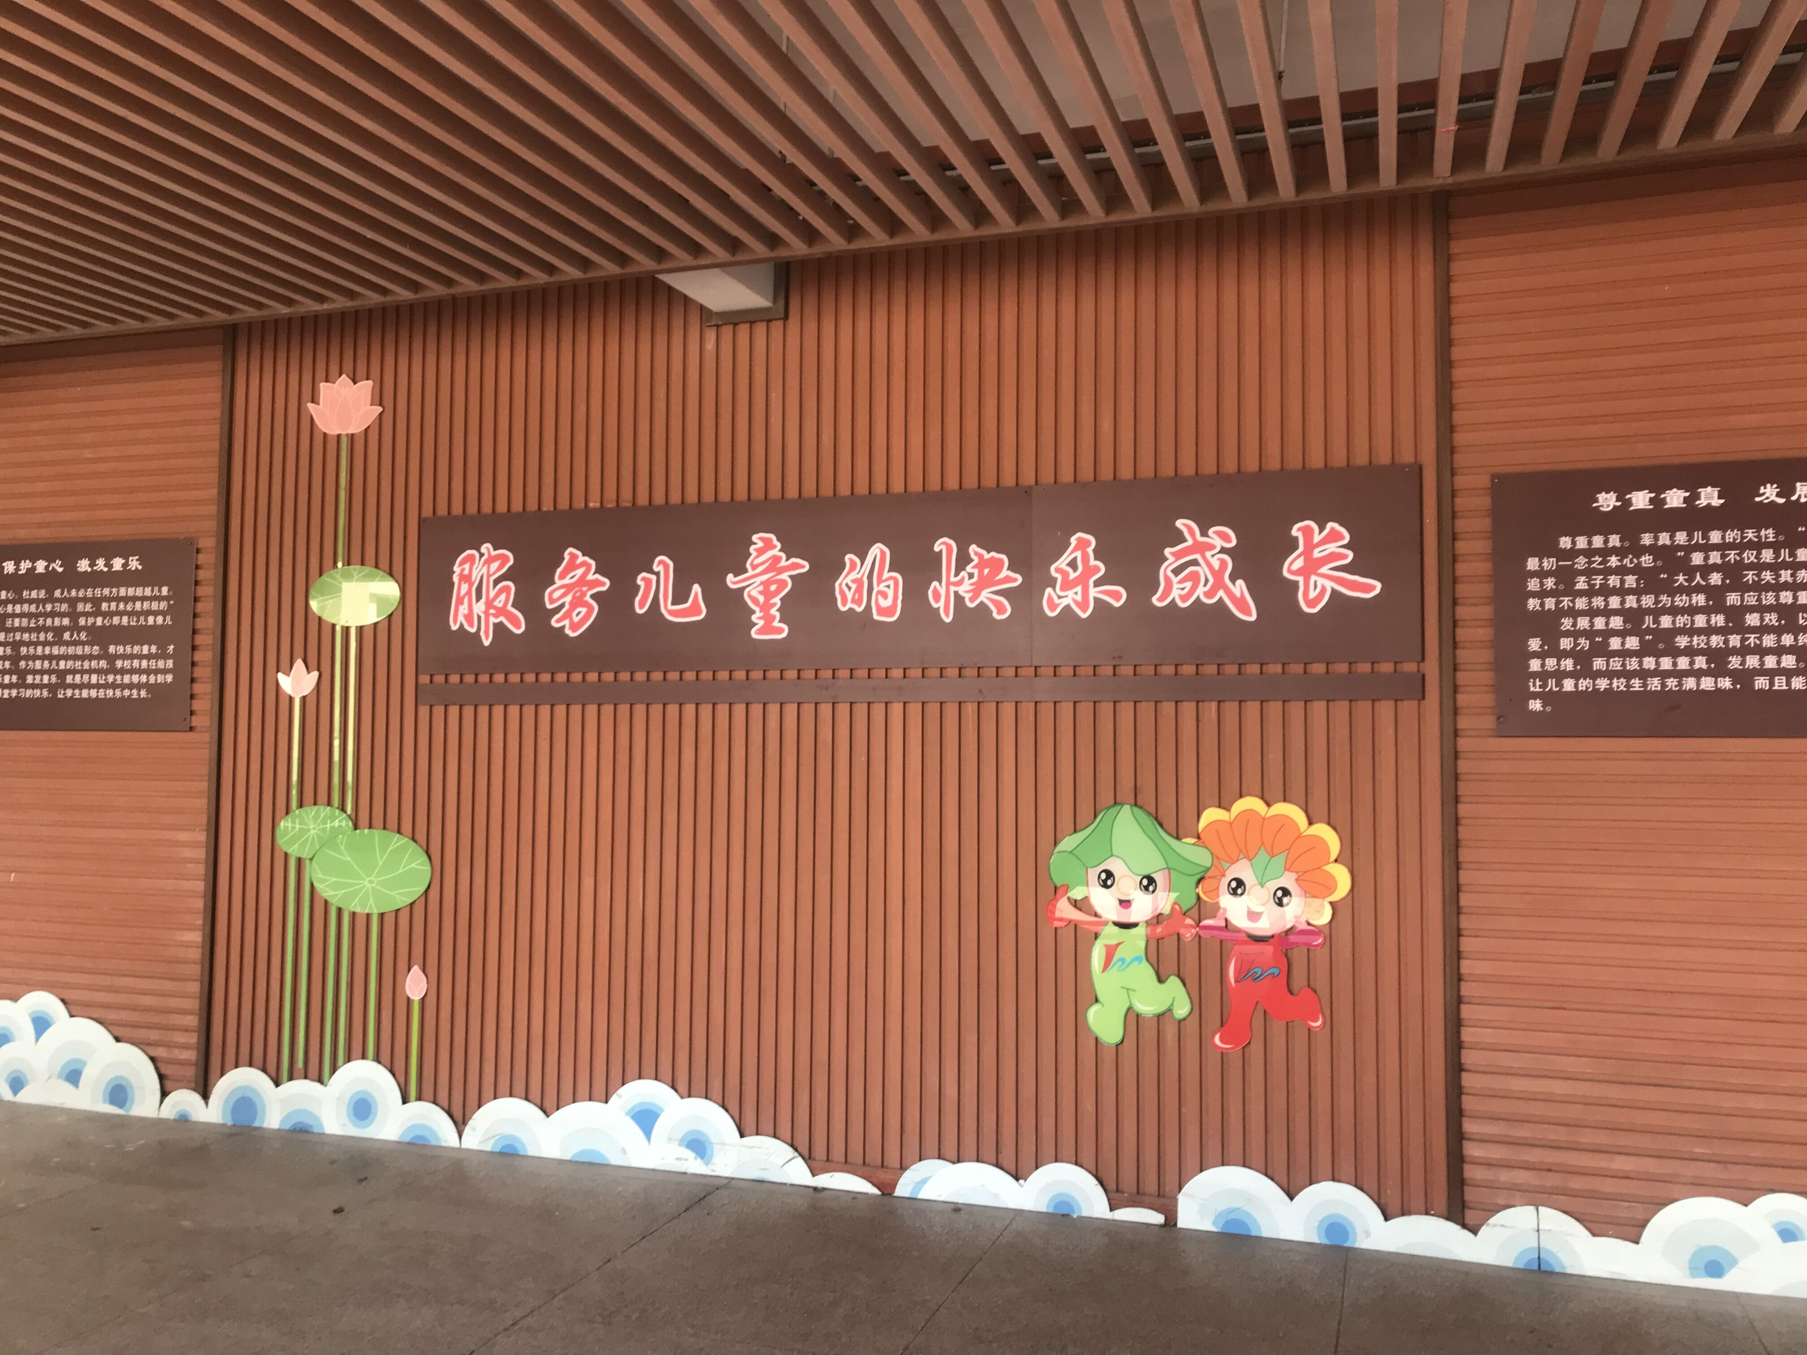
办学理念: 服务儿童的快乐成长
校 训: 和 乐 共 进
战略定位:把学校打造成一所积极向上、质量领先、特色鲜明、有地方影响力的现代农村小学

Slide 5
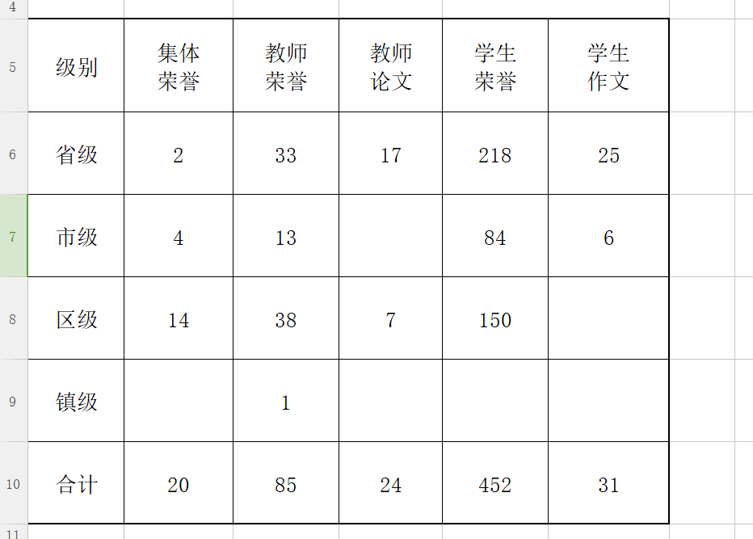
区级以上荣誉20项
学校
区级以上活动中获奖84多人次
教师
区级以上活动中获奖452多人次
学生
2020学年度获奖统计图

Slide 6
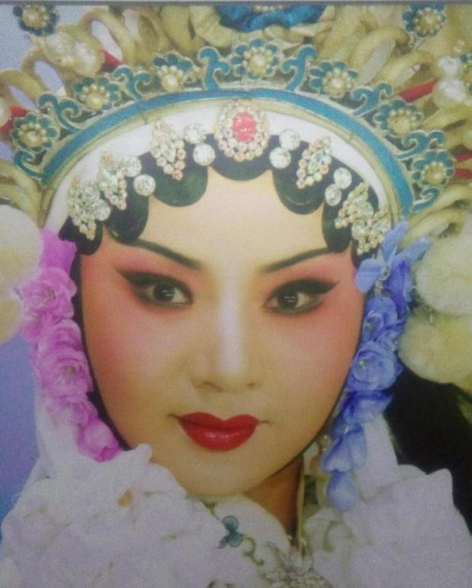
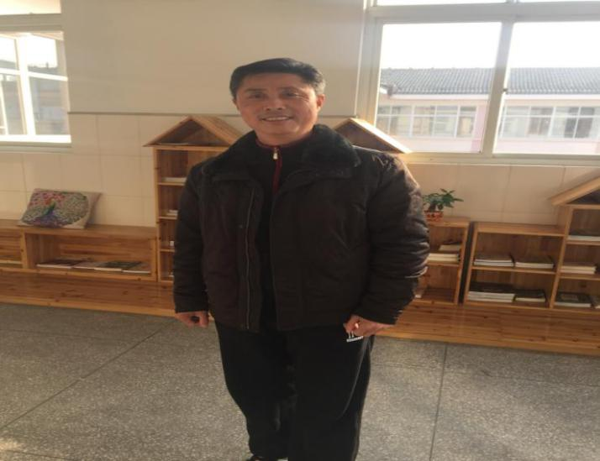
特色发展
遇见圩小 梦想从这启航
锡剧：点亮和乐童年
锡韵社团：
吴小英专家组
普及锡剧知识

Slide 7
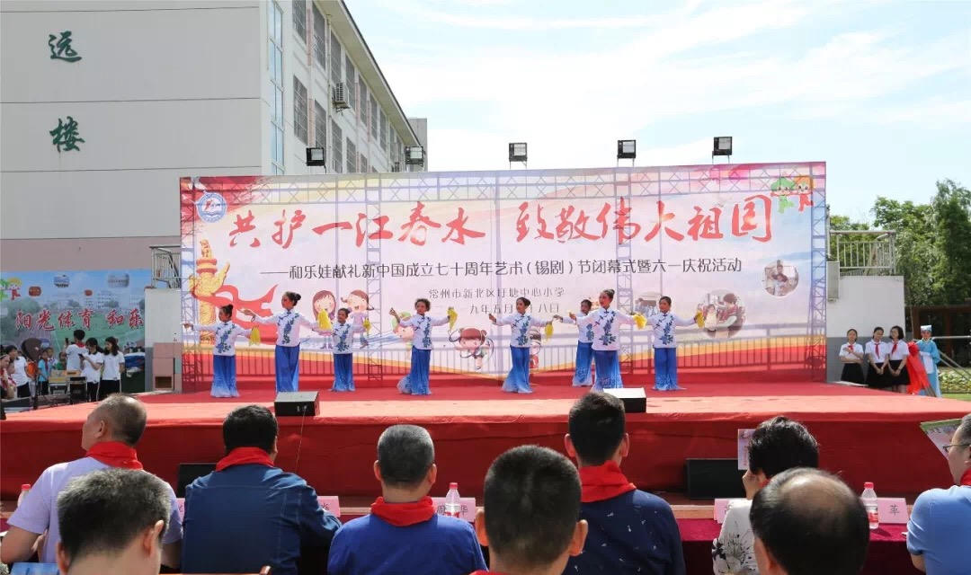
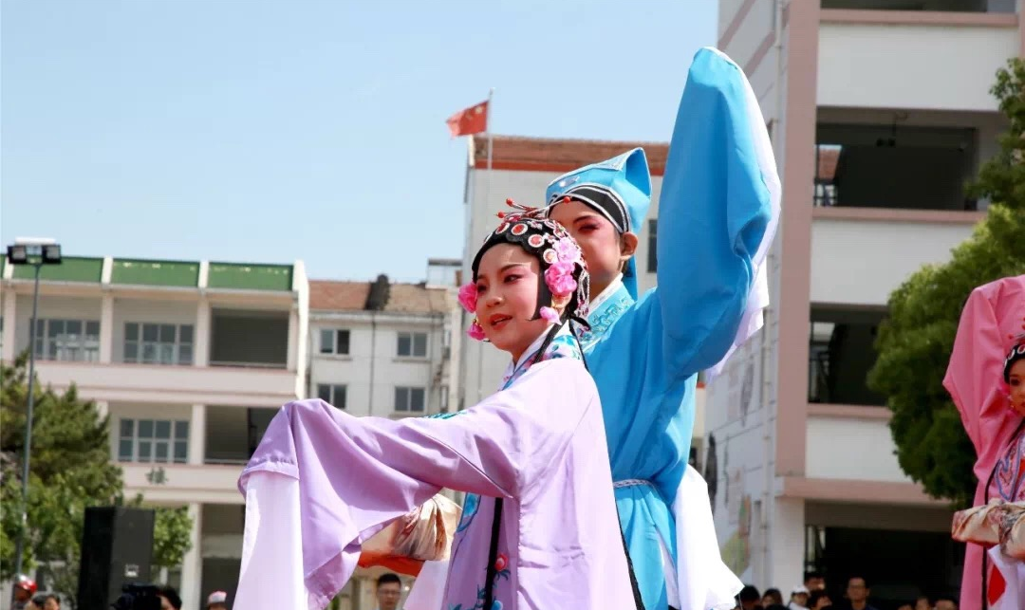
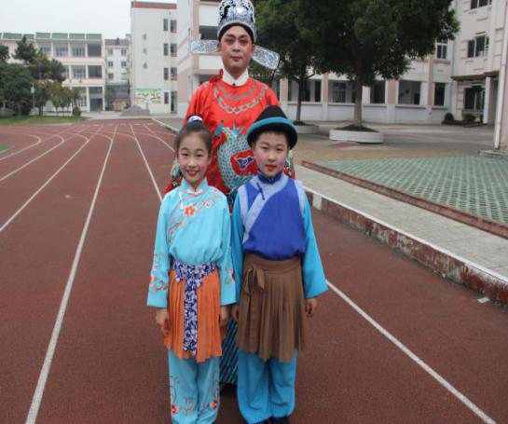
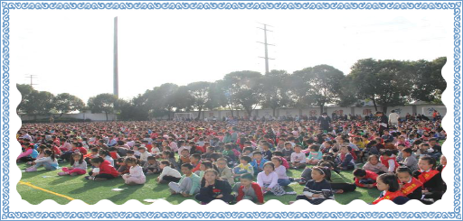
遇见圩小 梦想从这启航
四届大型锡剧艺术节

Slide 8
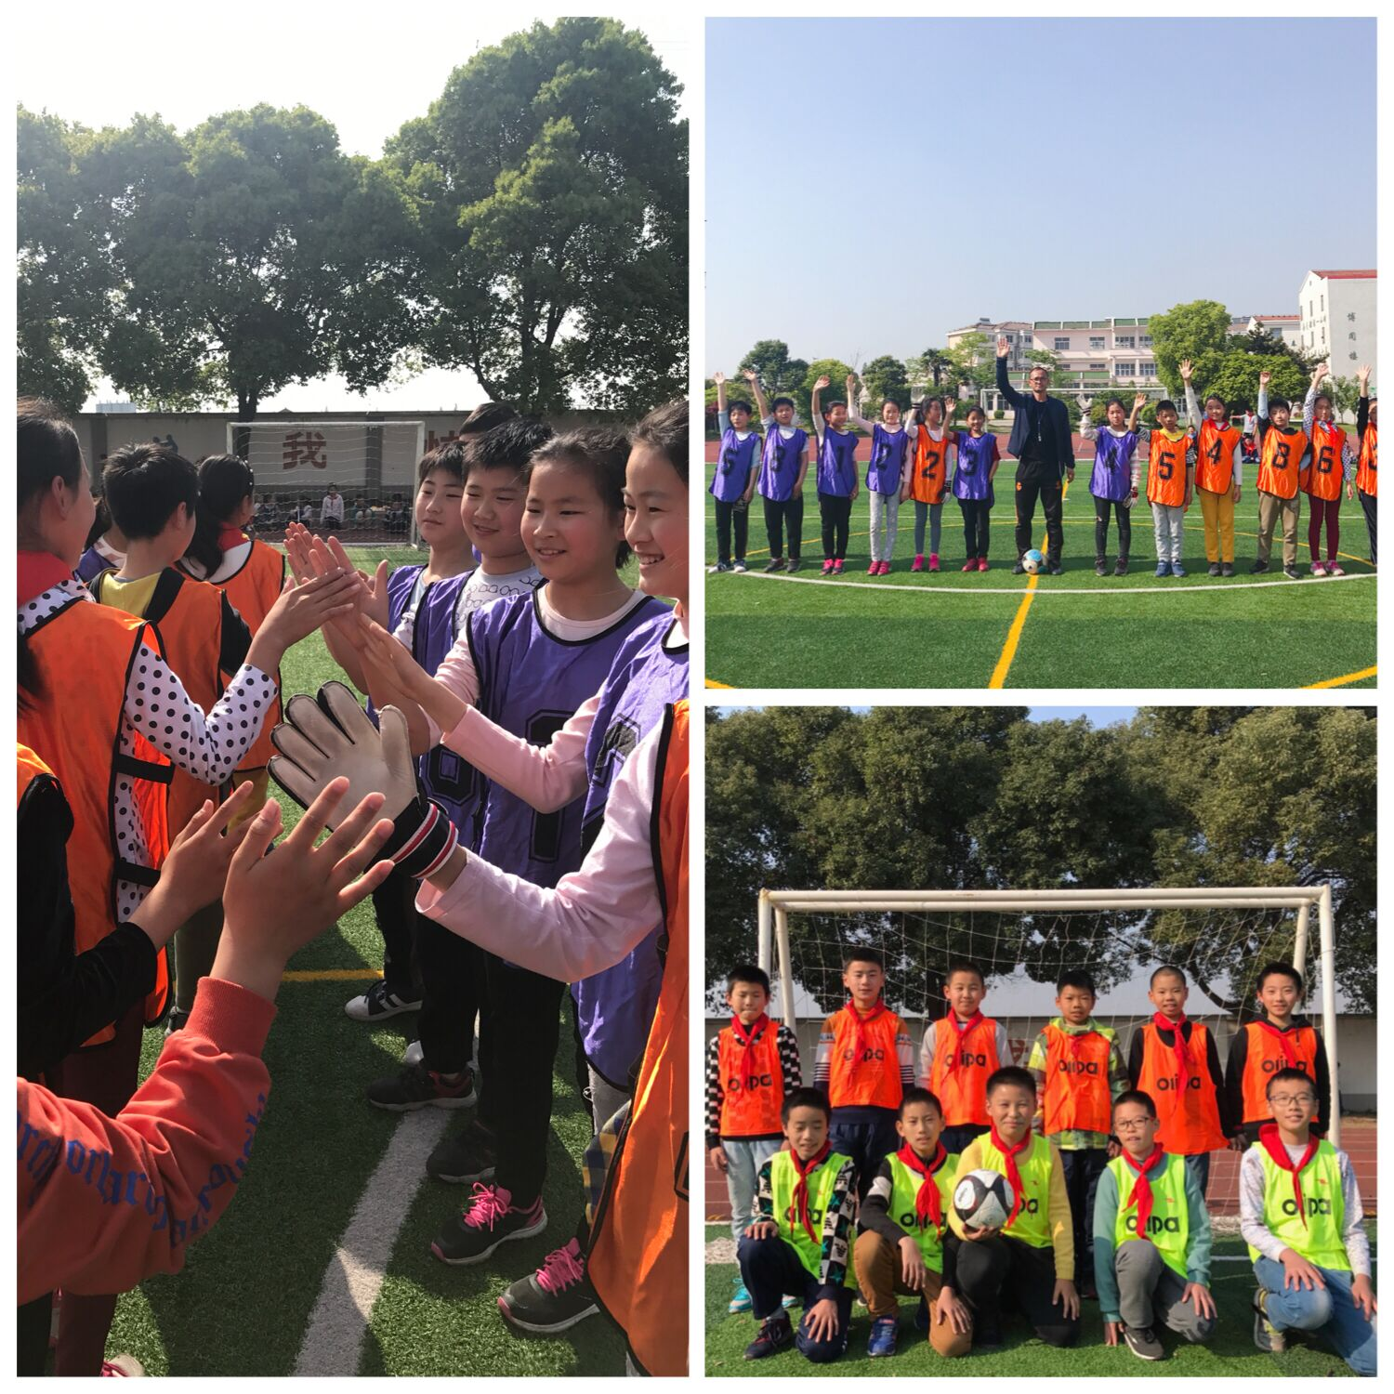
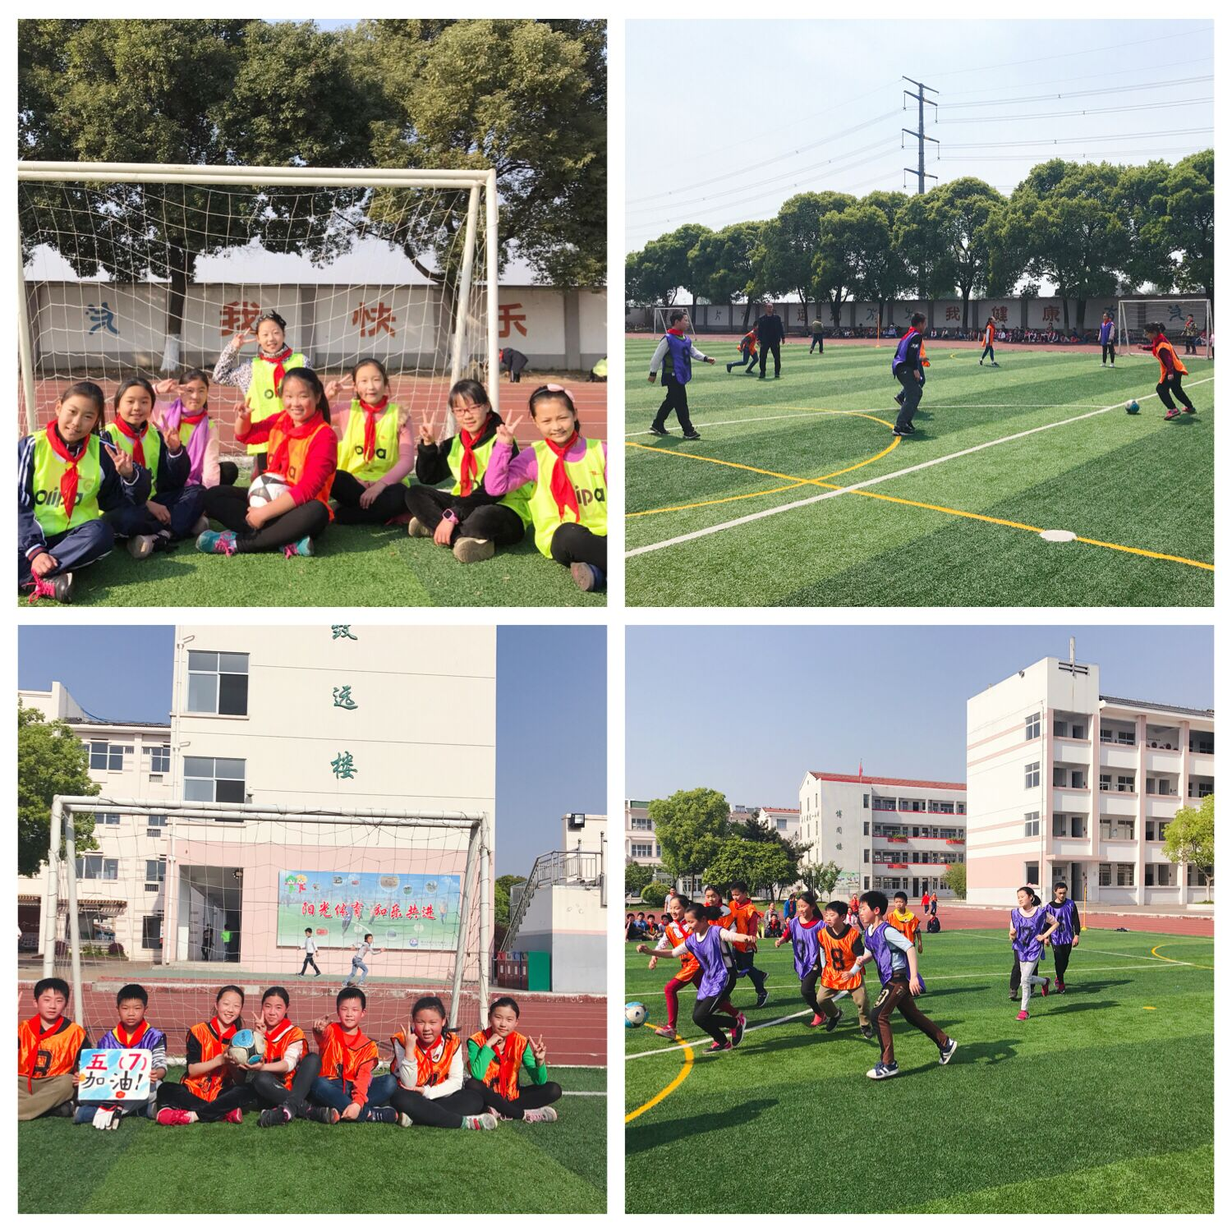
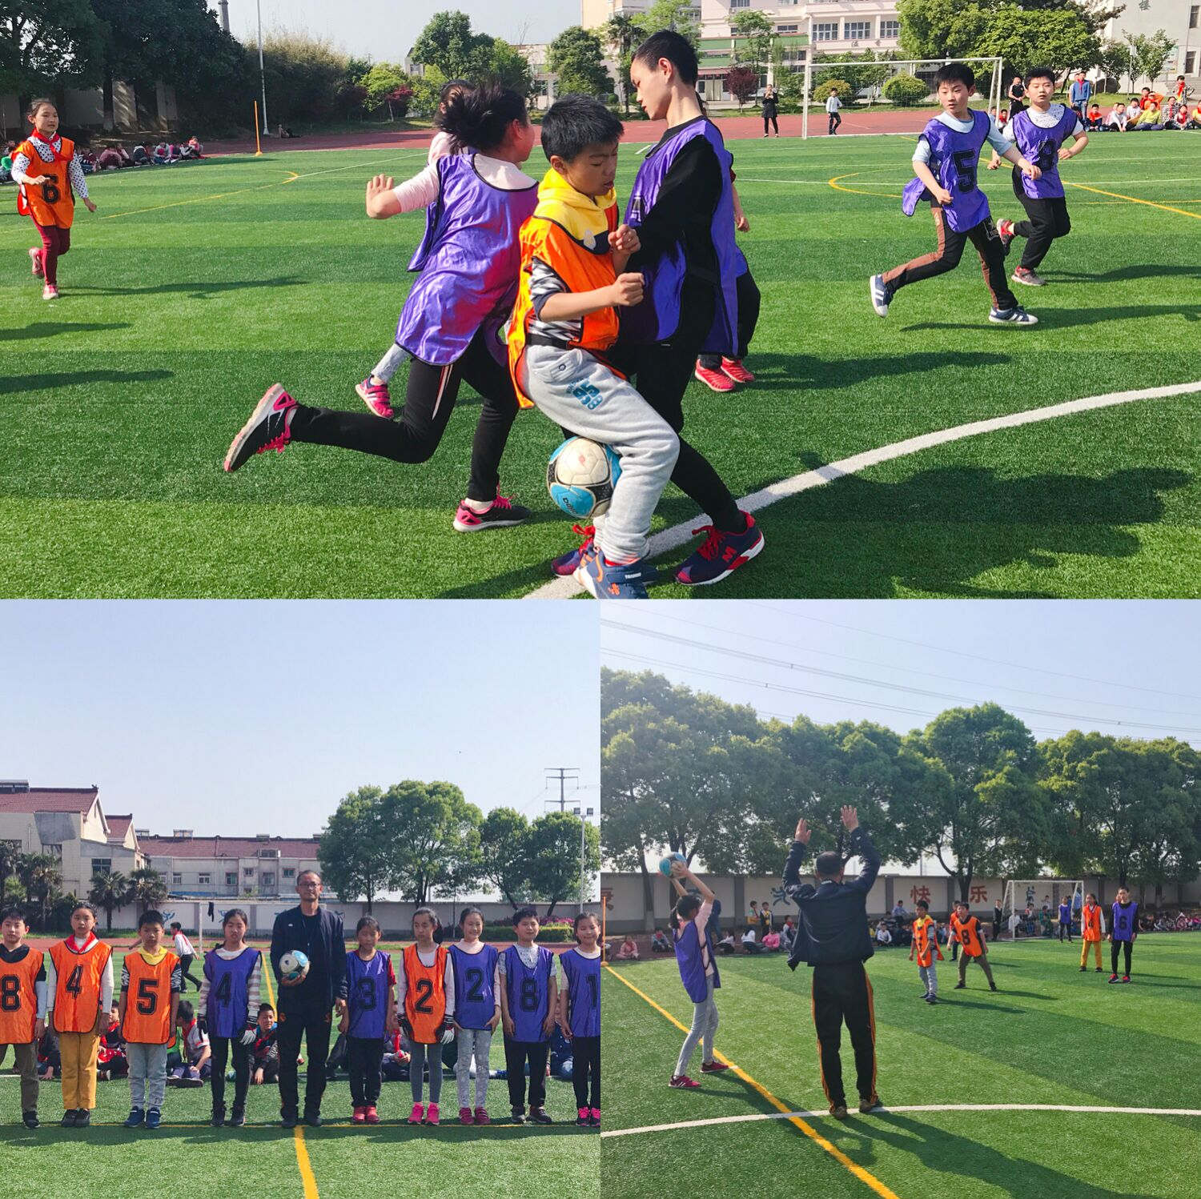
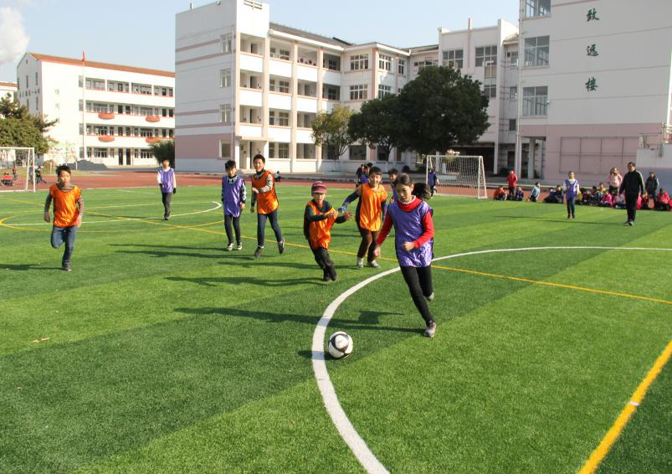
遇见圩小 梦想从这启航
足球社团
足球：点燃生命激情

Slide 9
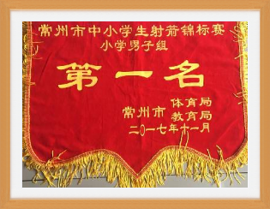
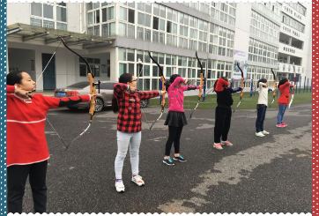
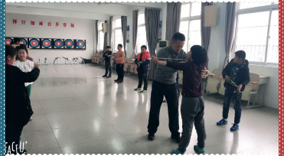
遇见圩小 梦想从这启航
射箭：体验射艺魅力

Slide 10
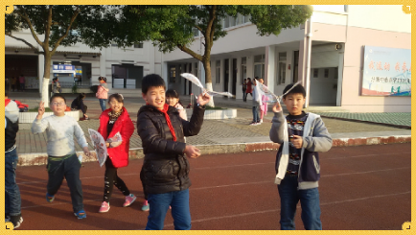
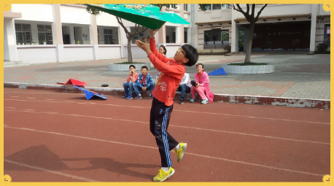
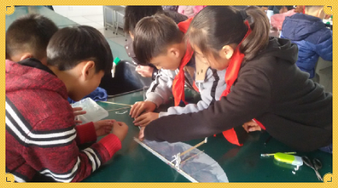
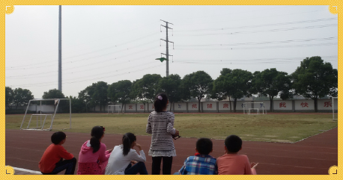
遇见圩小 梦想从这启航
航模：释放学生潜能

Slide 11
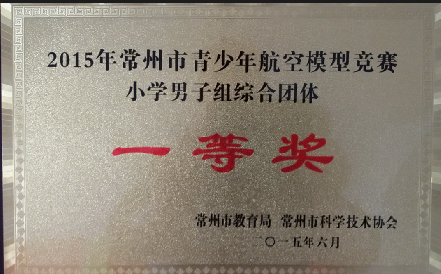
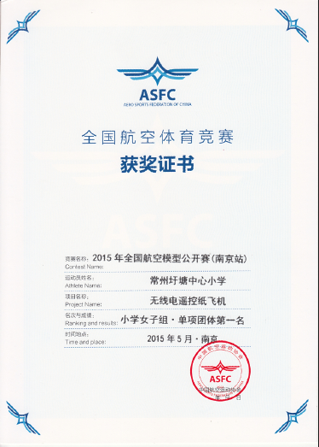
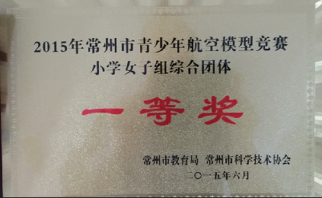
遇见圩小 梦想从这启航
航模：释放学生潜能

Slide 12
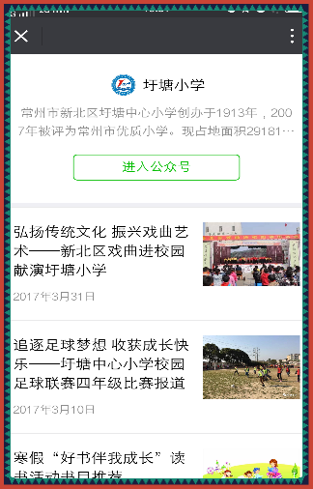
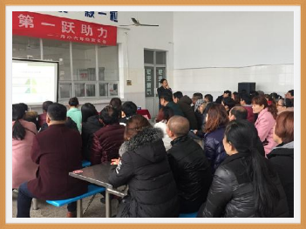
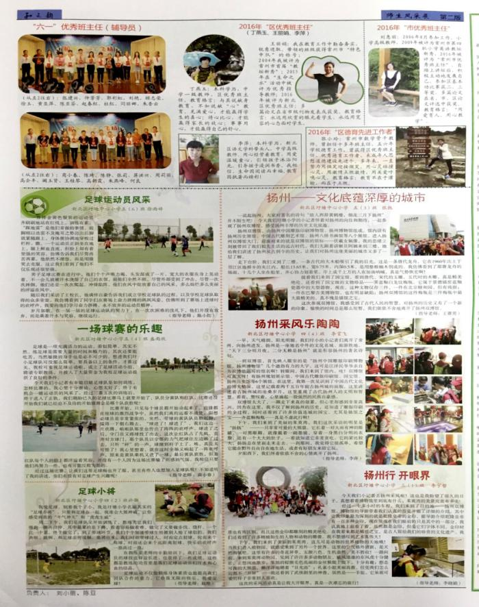
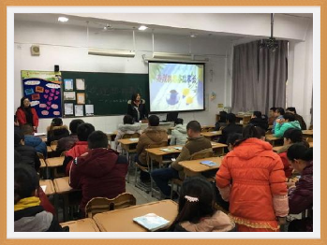
遇见圩小 梦想从这启航
精心办好家长学校
和之韵校报
微信公众号
家长学校

Slide 13
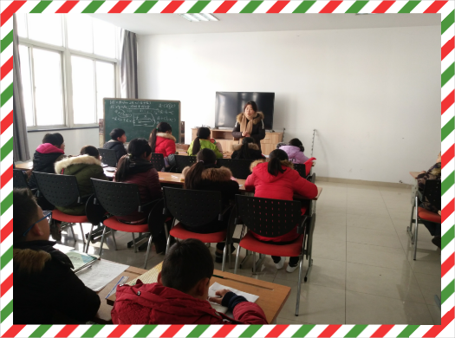
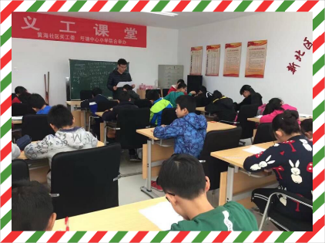
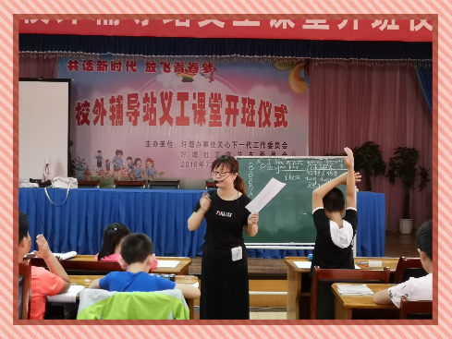
办好义工课堂
遇见圩小 梦想从这启航

Slide 14
二、 家校联系 共育和乐学生
（一）如何做好家校配合
家长是孩子的第一监护人
01
02
家长要有
正确的成才观
03
家长要作表率
传递正能量
04
配合老师
家校联系

Slide 15
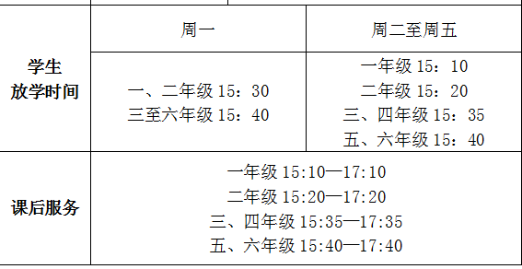
（二）具体做哪些工作呢？
1.关于上下学，早上8：10前到校，家长不要过早送学生到校门口，另外，放学有两段时间，在校门外指定区域等候孩子。

Slide 16
2.关于收费，近期新北区多所学校单位被骗，有的冒充单位领导，门卫保安都被骗了45万，我们学校也发生多起被骗的情况，冒充班主任、任课老师在班级群，好多家长转账缴费等，所以这里告知家长，学校所有收费会一律发纸质告家长书，并回收。

Slide 17
3.孩子的事要先与老师沟通，有什么事先跟班主任沟通，沟通不了再跟学校分管领导沟通，学校电话：教导处85770010，副校长室85775330，校长室85775975.
孩子有什么心理咨询的，学校有聘请专职的心理讲师。吴志伟QQ：1321015996，新北区未成年人成长中心：89880234 咨询qq群：472140431
4.关注学校活动，宣传学校正能量，关注学校公众号：圩塘小学，就可以了解到学校每次活动的微信推送，也可以浏览学校网站，了解更多的学校动态。

Slide 18
5.关于接送孩子，校门口不逆行，北至新港路，南至新宇路，让孩子走一段路，避免造成门口交通拥堵。电动车接送孩子一律戴头盔。接送完孩子立即离开。
6.要尊敬老师，不要因为老师年轻就轻视,年轻老师教学更贴近时代，教学更有活力。
7.教育孩子在家在校要讲卫生，垃圾入桶。在家要进行劳动教育，培养孩子的自理能力。

Slide 19
感谢家长们的支持配合！

